Slide 1
Twitter, l’événement du temps présent et l’historien-moissonneur
Une étude de cas du référendum grec de 2015
Sofia Papastamkou, UMR Sirice et MESHS

Slide 2
Quel est le lien?
Twitter
Evénement
Histoire du temps présent
Historien/ne

Slide 3
Twitter
Service de réseau social en ligne de l’entreprise Twitter Inc. (cr. 2006)
Accessibilité: interface, SMS, application mobile
Mars 2016: 310 millions d’utilisateurs actifs
Tweet: message de 140 caractères par défaut public (sauf restriction)
Source: Wikipedia

Slide 4
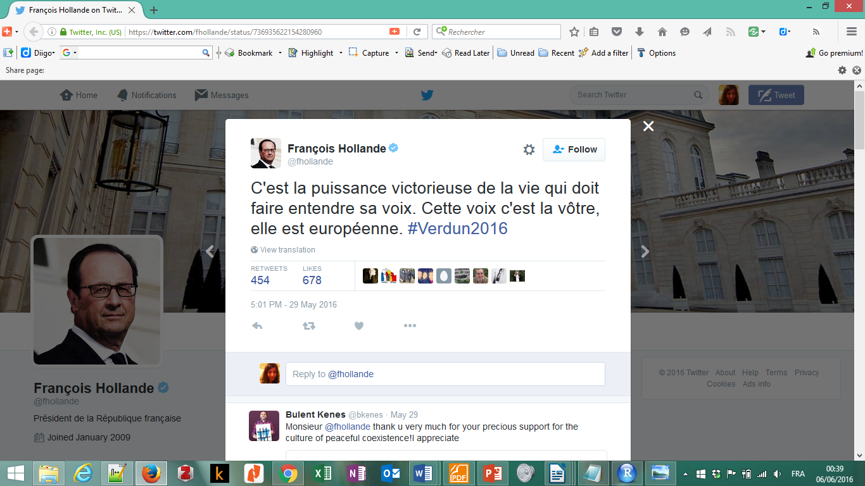

Slide 5
Twitter: un observatoire pour l’événement
Un moyen pour interagir en réseau: le rôle du hashtag
Un moyen pour interagir en temps de crise: l’événement en temps réel

Slide 6
Twitter: le #hashtag
Le signe # (#[mot]) qui sert à enrichir le contenu d’un tweet
Une convention pour former des groupements ad hoc et organiser leurs communications
2 fonctions:
Tag: connexion, interaction avec un environnement global à l’extérieur du tweet
Commentaire: enrichissement local du tweet
Initiateur: Chris Messina, designer (2007)
« a channel for contextualization, content filtering, exploratory serendipity »
Influences: Internet Relay Chat, code informatique

Slide 7
Twitter: le #hashtag et l’événement
Twitter: instantanéité, connectivité, réseaux d’interaction
Hashtag: une folksonomie (indexation libre et non-normalisée du web par les utilisateurs, cf. O. Le Deuff)
Une grande réactivité de Twitter en temps de crise, une « documentation » originale générée en temps réel

Slide 8
Twitter: le #hashtag et l’événement
2008 #Mumbai
2009 #IranElection
2011 #SpanishRevolution (#15M, #Indignados), #OWS (+ révolutions arabes)
2015 #JeSuisCharlie, #Bataclan (#ParisAttacks, #PrayForParis, #PortesOuvertes, #RechercheParis)

Slide 9
Le concept d’événement historique
L'événement est un condensé, un surgissement de conjoncture et il est d'autant plus important qu'il exprime et modifie les réalités historiques profondes normalement régies par le rythme lent de la longue durée. L'événement est pour reprendre une image banale la pointe de l'iceberg et ne peut être étudié en dehors de l'iceberg lui-même.
Jacques Le Goff, « Les « retours » dans l'historiographie française actuelle », Les Cahiers du Centre de Recherches Historiques, 22, 1999
Les événements sont parfois peu audibles, parfois inintelligibles ; seul le mouvement qui va constituer leur temporalité permet de les comprendre et de les intégrer... au récit.
Arlette Farge, « Penser et définir l’événement en histoire », Terrain, 38, 2002
Evidence d'une rupture [dans l'intelligibilité… en enclenche une nouvelle] et incertitude quant à sa signification
Alban Bensa et Eric Fassin, « Les sciences sociales face à l’événement », Terrain, 38, 2002

Slide 10
Le concept d’événement historique
fait spatio-temporel unique et particulier qui survient dans la vie publique (« l’acte d’un homme ou d’un groupe donné à un moment donné », Charles Seignobos, Charles-Victor Anglois, Introduction aux études historiques, Lyon, ENS Éditions, 2014 [1898])
événement-sphinx, événement-monstre (Edgar Morin, Pierre Nora, 1972) / Mai 1968
événement-monde (Jean-François Sirinelli, 2002) / 11 septembre 2001
En somme: aspects objectivables et ressenti de l’événement - dimensions de l’échelle mondiale, de l’instantanéité du vécu et de l’émotion partagée

Slide 11
Twitter: quel type de sources?
Renouvellement de la réflexion sur les sources primaires: fin de la Guerre froide 1989; révolutions arabes 2011
L’historien doit aussi travailler sur l’« impur »: « non pas seulement les archives des institutions, les paroles instituées ou même la littérature, mais les rumeurs, les images et leurs commentaires, les bribes de conversations auxquelles il est possible d’accéder, les blagues, les graffitis… une moisson qui saisit précisément l’occasion offerte par le temps présent de collecter comme on glanerait sur un marché sans cesse réapprovisionné. Pour autant, ces sources multiples doivent s’intégrer dans le travail, et être soumises à des questionnements précis sur leur production, leur forme, les conditions même de leur saisie et de leur interprétation ». (Leyla Dakhli, « L'ordre des choses et le sens de l'histoire : La Tunisie après la révolution de 2010-2011 », REMM, 138, 2015)
Montée de la société civile, emboîtement de l’individuel et du collectif
NTIC: multiplication des producteurs de « sources impures », capacité de dissémination, possibilité de collecte

Slide 12
Twitter et l’historien.ne
Twitter, une mine de sources primaires
générées par les utilisateurs
enrichies de métadonnées qui permettent leur contextualisation
des sources parmi d’autres qui participent à l’analyse scientifique

Slide 13
L’historien.ne et Twitter
Entre prudence et indifférence?
Attachement aux archives institutionnelles / collections organisées
Rapport avec le temps (recul vs Twitter: instantanéité, éphémère?)
Difficultés techniques pour constituer son propre corpus de données issues des réseaux sociaux, développement de compétences spécifiques, méthodes d’analyse ouvertes aux autres disciplines
Des travaux de jeunes historiens émergent sur la mémoire du passé (Frédéric Clavert, Alexandre Turgeon)

Slide 14
Twitter comme archive
Les archives sont l'ensemble des documents, quels que soient leur date, leur lieu de conservation, leur forme et leur support, produits ou reçus par toute personne physique ou morale et par tout service ou organisme public ou privé dans l'exercice de leur activité. (Code du patrimoine, v. 06/02/2016)
Materials created or received by a person, family, or organization, public or private, in the conduct of their affairs and preserved because of the enduring value contained in the information they contain or as evidence of the functions and responsibilities of their creator, especially those materials maintained using the principles of provenance, original order, and collective control; permanent records. (Society of American Archivists, A Glossary of Archival and Records Terminology)
Quid de la notion de producteur (et de fonds) dans le cas de Twitter?

Slide 15
Twitter Archive, Library of Congress
Acquisition de l’ensemble de (21 milliards) tweets publics 2006-2010 (avril 2010)
Une première pour les réseaux sociaux dans l’archivage du web
Un contexte politique favorable:
Le moment #IranElection (juin 2009): concomitance entre l’événement et son vécu sur Twitter au niveau global – valeur historique de la plateforme
Administration Obama: Internet Freedom Agenda (janvier 2010) / soft power. Hillary Clinton, Alec J. Ross (Senior Advisor on Innovation, 2009-2013), DoS.
Un challenge archivistique, un projet toujours pas opérationnel 6 ans plus tard

Slide 16
Collectes d’urgence, BnF et INA
Collectes thématiques extraordinaires, attentats de janvier et de novembre 2015
Collectes organisées par compte et par hashtag
Plus d’informations sur les modalités de la collecte que sur la mise à disposition du public (quand? comment?)

Slide 17
L’historien.ne et les « archives » Twitter institutionnelles
Incertitude sur:
Les délais d’accès
Les modalités de mise à disposition et de l’exploitation de ces données
Un accès uniquement sur place:
« The ghost of the print paradigm » (selon l’historien Peter Webster)
mais aussi questions de droit et d’éthique d’utilisation, d’usages, et de diffusion des données issues des réseaux sociaux

Slide 18
L’historien.ne et le temps
Rapport avec le temps: prendre du recul ou s’approprier l’événement? = > prendre du recul et s’approprier l’événement
Marc Bloch: « certains estimant que les faits les plus voisins de nous sont, par là même, rebelles à toute étude vraiment sereine, souhaitent simplement épargner à la chaste Clio de trop brûlants contacts[…] C’est[…] oublier que[…] la limite entre l’actuel et l’inactuel est loin de se régler nécessairement sur la mesure mathématique d’un intervalle de temps[…] En vérité, qui, une fois devant sa table de travail n’a pas la force de soustraire son cerveau au virus du moment sera fort capable d’en laisser filtrer les toxines jusque dans un commentaire de l’Iliade ou du Ramayana ». (Apologie pour l’histoire ou le métier de l’historien)

Slide 19
L’histoire du temps présent
« lieu d’une temporalité assez large qui désigne le passé proche, selon l’existence de témoins et d’une mémoire vivante »
François Bédarida, Histoire, critique et responsabilité, Bruxelles, Complexe, 2003, p. 64.
lieu entre le présent et le récent, fluide et en constant mouvement – sans limites claires
Le témoignage oral immédiat sur les attentats du 13 novembre: le projet « Chaque témoin compte » de l’IHTP
=> « pour une fois les historiens sont plus vieux que les témoins! » (France Inter, matinée spéciale / « Chaque témoin compte », avec Christian Delage et Antoine Lefébure, 13/04/2016)

Slide 20
Les attentats de janvier et novembre 2015
Pascal Ory, Ce que dit Charlie. Treize leçons d’histoire, Paris, Gallimard, 2016
« un livre d’intervention », statut historique (prudent) de janvier 2015
Patrick Boucheron et Mathieu Riboulet, Prendre dates. Paris 6 janvier – 14 janvier 2015, Paris, Verdier, 2015
« occuper un peu, faute de mieux, cet entretemps incertain qui s’étire entre la stupéfaction de l’événement et le recul de l’histoire »
Le témoignage oral immédiat sur les attentats du 13 novembre: le projet « Chaque témoin compte » de l’IHTP
=> « pour une fois les historiens sont plus vieux que les témoins! » (France Inter, matinée spéciale / « Chaque témoin compte », avec Christian Delage et Antoine Lefébure, 13/04/2016)

Slide 21
Twitter et la temporalité de l’événement
L’évolution de l’activité en ligne (balisée par le hashtag) correspond à celle de l’événement
Plusieurs travaux sur les Indignés espagnols, OWS et révolutions arabes
Temporalités des flux = temporalité de l’événement
Croisement de temporalités internes et externes
La diffusion de l’information dans ces cas constitue une négociation du sens des événements, mêlant l’individuel et le collectif
Bernhard Rieder, Nikos Smyrnaios, « Pluralisme et infomédiation sociale de l'actualité : le cas de Twitter », Réseaux, 6/2012 (n° 176), 105-139
Des temporalités qui se croisent: temps transnational, émotion instantanée

Slide 22
Une collecte de tweets sur le référendum grec de 2015
Du 6 au 16 juillet 2015 des collectes régulières une fois/jour (sauf 14/07).
6-16 juillet #greferendum
11-12 juillet : #schaublexit
12 juillet : #tsiprasleaveeusummit
12-13 juillet : #thisisacoup
11 et 15 juillet : #vouli
15 juillet : #whereistsipras

Slide 23
Quelques chiffres
Le corpus principal (#greferendum) : 141831 nœuds, 204714 liens
6 hashtags sollicités; une multitude de hashtags ont été retournés (12644 au total) dans plusieurs langues (co-existence de plusieurs hashtags dans un tweet)

Slide 24
Environnement de travail
Collecte: NodeXL
Traitement de données: OpenRefine, R
Visualisation de réseaux: Gephi
Analyse textuelle: TXM
Base de données: MySQL/PHP

Slide 25
Une collecte pourquoi?
Une collecte spontanée et personnelle
En lien avec mes propres intérêts de recherche (aspect international de la crise grecque, sources nativement numériques)
Enseignements d’une précédente expérience de recherche:
perte d’une partie de sources issues du Web (migrations de sites, obsolescence de blogs…): le numérique plus éphémère que le papier
…et surtout perte de la temporalité de sources Web, impossible à reconstituer par la suite
Une abondance de tweets

Slide 26
Le référendum grec de 2015
Annonce du PM A. Tsipras, le 27/06, de tenir un référendum pour le 05/07 sur le projet d’accord déposé par la Commission européenne, la BCE et le FMI lors de l’Eurogroupe du 26 juin

Slide 27
Le référendum grec de 2015 comme événement historique
Un ovni dans l’histoire politique de la Grèce.
Les 5 précédents (hormis 2 de la Junte) avaient tous comme enjeu le régime de l’Etat: royaume ou république (1920, 1924, 1935, 1946, 1974)
Une carte pour (re-)négocier les politiques austéritaires avec l’UE (CE et BCE) et le FMI.
Se place dans le temps moyen de la crise de la dette / crise de la zone euro à p. de 2010. Cristallise et accélère plusieurs tendances observées.
Se place dans le temps plus long de la Metapolitefsi (Μεταπολίτευση, la transition définitive au régime républicain et la stabilité institutionnelle). Emerge comme un tournant vers un nouveau advenir (inconnu).

Slide 28
Quelle dimension transnationale?
Crise financière mondiale (2008)
Une crise de l’intégration européenne?
Des affinités transnationales anti-austérité après les mouvements de 2011 - l’inégalité et le modèle économique du capitalisme mondial en question

Slide 29
Quelle méthode d’analyse du corpus?
Utilisation du hashtag
Repérage de communautés (analyse de réseaux)
Analyse du contenu textuel

Slide 30
Les mots pour dire le référendum
12644 hashtags autour des 6 hashtags principaux
Plusieurs langues (problème d’encodage)
Spam
186 hashtags à une fréquence supérieure à 100 (traitement et constitution d’un nuage de mots avec R)
Fonctionnent comme
Tags
Commentaires
Tags et commentaires à la fois.

Slide 31
Désigner la Grèce
Greece (grecia, griekenlanland, grekland…)
Grexit (à noter la riposte: schaublexit)
greferendum
greekcrisis
greekment
dimopsifisma
syriza
mnimonio3
oxi

Slide 32
Désigner l’Europe (+FMI et troïka)
eusummit, eurosummit
eu
eurogroup
eurozone
no2eu
euro
bce
Fmi
troika

Slide 33
Les personnalités
Tsipras
Varoufakis, yanisvaroufakis
schäuble
Hollande
juncker
Tsakalotos
Renzi
Dijsellbloem
Krugman

Slide 34
Les pays
spain
germany
france
ireland
usa
china
finland
Russia
norway

Slide 35
Les abstractions
democracy
austerity
solidarity

Slide 36
L’argent
money
Cryptocurrency
Bitcoin
goldmansachs

Slide 37
Les intrus
Brexit
Irandeal

Slide 38
Les prises de position
oxi
thisisacoup
schaublexit
tsiprasleaveeusummit
standwithgreece, Istandwithgreece
Irelandwithgreece
Yovoycongrecia
Solidaritywithgreece
Rajoyalone
Vogliovotare
Boycottgermany
endausteritynow
Whereistsipras

Slide 39
Les hashtags en grec
ελλάδα
εurosummit

Slide 40
Les personnalités
Σόιμπλε
Τσίπρας
Βαρουφάκης
Τσακαλώτος

Slide 41
La division non / oui
όχι
ναι
Une forte prépondérance du « non »

Slide 42
Une ambiance populiste
Το αίμα του λαού θα σας πνίξει
Άσε το ευρώ και σώσε το λαό
Γελοίοι
Ηλίθιοι

Slide 43
Parmi les comptes avec le plus de degré entrant (indegree)
Yanis Varoufakis
Paul Mason
Sven Giegold
Alexis Tsipras
Mathieu Von Rohr
Frances Coppola
Guardian
Zerohedge
Joseph Stiglitz

Slide 44
Une absence
Le hashtag nazi
45 occurrences dans tout le corpus
Se réfère à:
Aube Dorée
une certaine perception de l’UE et de la finance (par ex. Euronazis)
l’Allemagne
Question de la mémoire de la Seconde guerre mondiale

